Slide 1

Sprint-Backlog
Review R3

Slide 2
INHALTSVERZEICHNIS
Produktvorstellung
Xx
Xx
Sprint 3
Retrospektive
Stunden
Bewertung

Slide 3
1. Produktvorstellung

Slide 4

2. Sprint 3
Aufgabe | Zuständigkeit | Aufwand geschätzt | Aufwand tatsächlich | Status
Dokumentation + Projekt Management + Architekturdokument | Alle | 16 | 14 | Erledigt
Implementierung der Küchenansicht | Hans Bloching Vincent Knapp René Weber | 5 | 7 | Erledigt
Logik: Anpassen von Speisen im Warenkorb | Vincent Knapp René Weber | 4 | 4 | Erledigt
Logik: Automatische Kalkulation der Kosten | Vincent Knapp | 6 | 5 | Erledigt
Logik: Absenden der Bestellung für spezifische Tischnummer | Vincent Knapp Dennis Haaf | 5 | 7 | Erledigt
Abschluss Warenkorb | Hans Bloching Vincent Knapp René Weber | 6 | 5 | Erledigt
Summe 42

Slide 5
3. Retrospektive
1. Stunden

Slide 6
3. Retrospektive
2. Bewertung

Slide 7
2. Tätigkeiten des vergangenen Zeitraums
Fortlaufende Dokumentation.
Implementierung der Küchenansicht.
Anpassung von Speisen im Warenkorb.
Automatische Kalkulation der Kosten.
Absenden der Bestellung mit spezifische Tischnummer.
Abschluss Warenkorb.
7

Slide 8
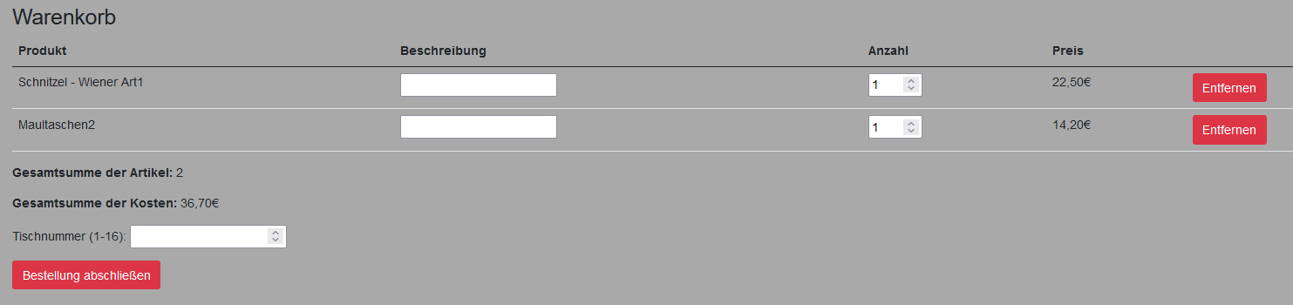
3. Produktzwischenstand
Ansicht Warenkorb + Absenden der Bestellung
Notes:
Vorname und Nachname wurde entfernt

Slide 9
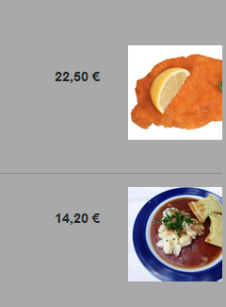
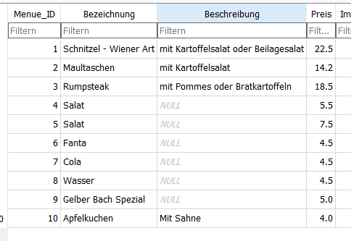
3. Produktzwischenstand
“klassische” Probleme

Slide 10
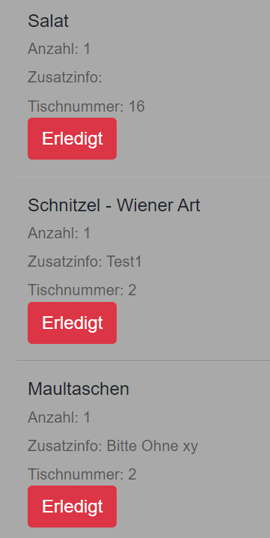
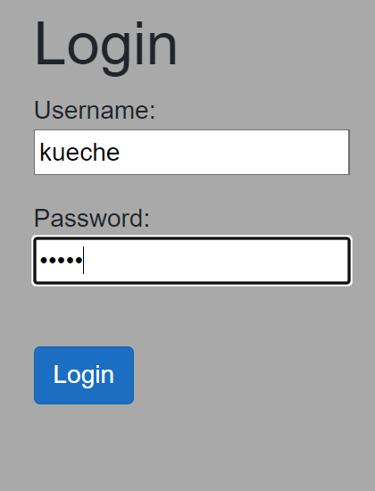
3. Produktzwischenstand
Login für Küchen-Mitarbeiter +
Küchen-Ansicht

Slide 11


3. Produktzwischenstand
Logo-Design Überarbeitung

Slide 12
4. Detailplanung – Sprint 2
Aufgabe | Zuständigkeit | Aufwand geschätzt | Aufwand tatsächlich | Status
Dokumentation + Projekt Management + Architekturdokument | Alle | 16 | 14 | Erledigt
Implementierung der Küchenansicht | Hans Bloching Vincent Knapp René Weber | 5 | 7 | Erledigt
Logik: Anpassen von Speisen im Warenkorb | Vincent Knapp René Weber | 4 | 4 | Erledigt
Logik: Automatische Kalkulation der Kosten | Vincent Knapp | 6 | 5 | Erledigt
Logik: Absenden der Bestellung für spezifische Tischnummer | Vincent Knapp Dennis Haaf | 5 | 7 | Erledigt
Abschluss Warenkorb | Hans Bloching Vincent Knapp René Weber | 6 | 5 | Erledigt
Summe 42

Slide 13
4. Detailplanung – Sprint 3
Aufgabe | Zuständigkeit | Aufwand geschätzt | Status
Dokumentation & Organisation | Alle | 10 | In Arbeit
Layout / Design | Hans Bloching René Weber | 9 | In Arbeit
Hosting | Dennis Haaf | 8 | offen
Anbindung API | Dennis Haaf | 7 | offen
Anpassen Felder für API Erweiterung | Vincent Knapp | 3 | offen
Küchenansicht optimieren Grouping per table Grouping per article Switchen zwischen diesen Ansichten | Vincent Knapp | 8 | offen
Summe 45

Slide 14
4. Detailplanung
Abnahmekriterien
Dokumentation + Organisation | Geprüft und freigegeben.
Layout / Design | Einheitliches Design. Farbabstimmung (Hoher Kontrast wenn nötig).
Hosting | Bereitgestellt auf Server. Erreichbar (mind.) aus gleichem Netzwerk.
Anbindung API | Daten können von API abgerufen werden. Daten können gespeichert werden.
Felder (API Erweiterung) | Daten aus API werden dem Kunden angezeigt.
Optimierung Küchenansicht | Wechseln zwischen Ansichten. Gruppierung ist möglich.

Slide 15
5. Ausblick auf den folgenden Sprint
Layout/Design überarbeiten.
Anbindung API.
Hosting.
Küchenansicht optimieren.

Slide 16
6. Software-Tools
Programmiersprache:
C#
Framework:
Blazor
IDE:
Visual Studio
Datenbank:
SQLite
Weitere Tools:
Git (Versionierung)
Docker (Deployment)
Nutritionix Api

Slide 17
7. SOUPs/OTS
Eingesetzte SOUPs:
Docker-Container für Hosting der Anwendung
Nutritionix Api
Bibliotheken:
[z. B. Newtonsoft.Json]
Eingesetzte OTS:
.NET 5.0 Framework
SQLite-Datenbank
Visual Studio IDE
Maßnahmen zur Validierung und Sicherstellung:
Security-Scans, regelmäßige Updates

Slide 18
Vielen Dank für Ihre / Eure Aufmerksamkeit!

